Slide 1
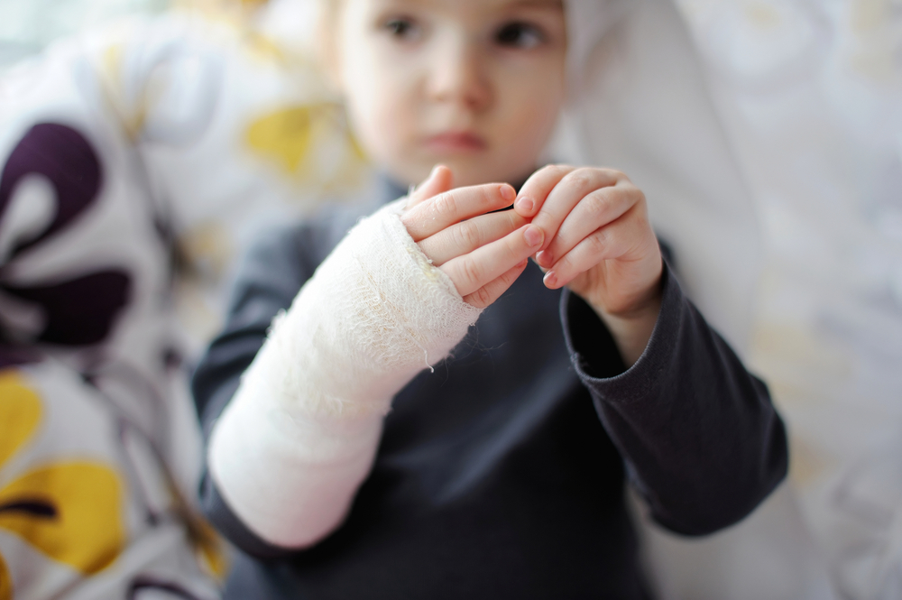
Переломы, ушибы, вывихи и другие неизбежные травмы учебного процесса

Slide 2
Ушиб - закрытое повреждение тканей/органов без нарушения их структуры.

Slide 3
Вывих – смещение суставных костей относительно друг друга.

Slide 4
Перелом — полное/частичное нарушение целостности кости.

Slide 5
Множественные переломы крупных трубчатых костей приводят к развитию массивной кровопотере
и травматическому шоку.
Признаки:
- боль, отек тканей, гематома;
- изменение конфигурации конечности (форма, длина);
- снижение или отсутствие функции.

Slide 6
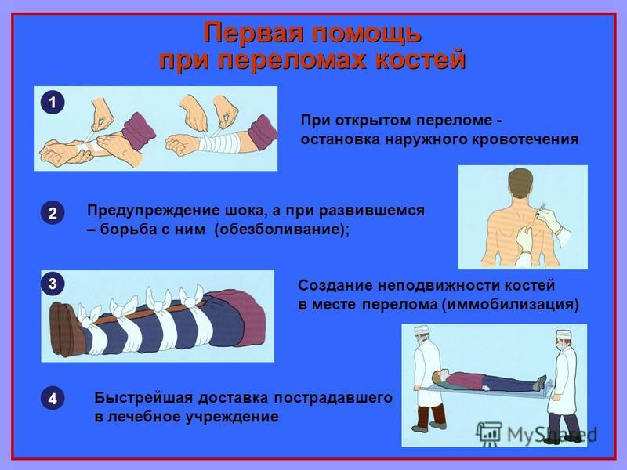
Первая помощь
Вызвать СМП. Обеспечить полный покой!
Если есть рана: остановить кровотечение, наложить повязку.

Slide 7
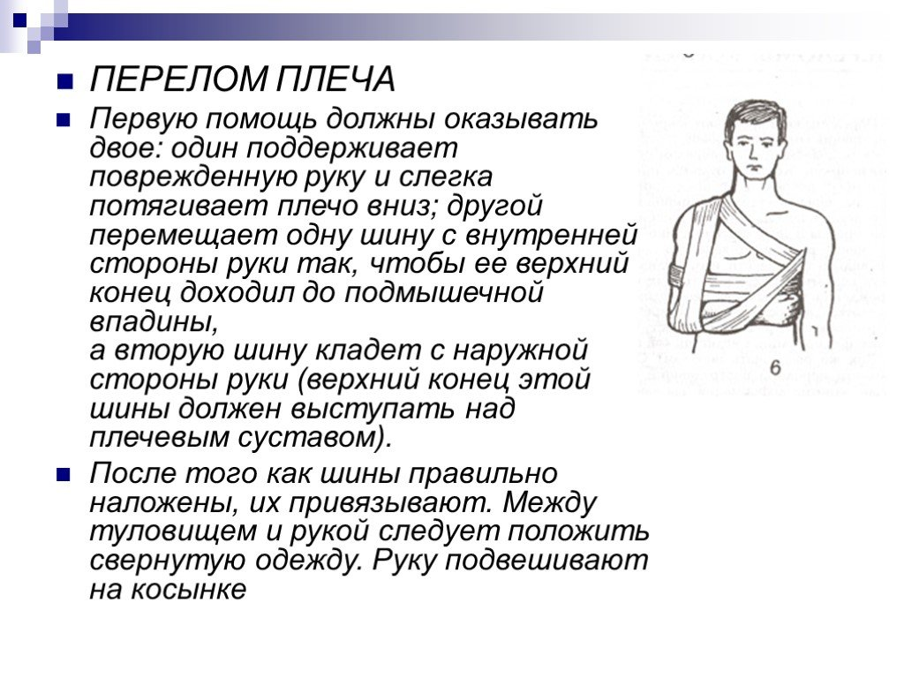
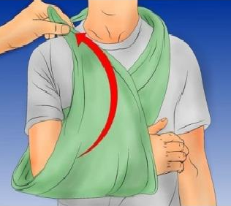
3. Придать неподвижность конечности/суставу – иммобилизация шинами или подручными средствами:
- рука - прибинтовать к туловищу
или фиксировать на косынке,

Slide 8
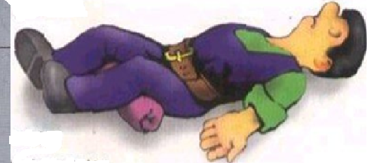
- нога – к другой ноге,
- позвоночник – не трогать
пострадавшего!
- ребера – полусидячее положение,
- кости таза – поза «лягушки» (валик
под колени, колени разведены в стороны).

Slide 9
4. Холод на место
перелома/вывиха/ушиба.

